Slide 1

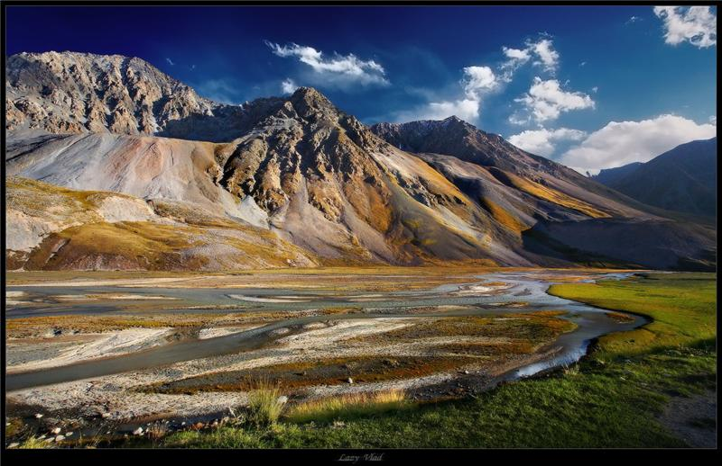

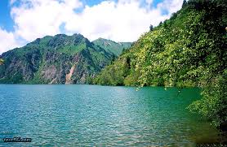
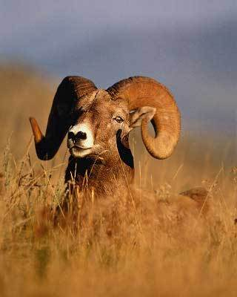
Кыргыз Республикасынын айлана-чөйрөсүнүн абалы жөнүндө
Кыргыз Республикасынын Улуттук статистика комитети

Slide 2
Айлана-чөйрөнүн жана жаратылыш ресурстарынын статистикасы
төмөнкү жааттарды камтыйт:
атмосфера абасынын абалы ;
суу ресурстарынын абалы жана аларды пайдалануу;
жер ресурстарынын абалы жана аларды пайдалануу;
токойлорду, жаныбарлар жана өсүмдүктөр дүйнөсүн коргоо;
уулуу заттарды кошкондо өндүрүштүн жана керектөөнүн калдыктары;
жаратылышты коргоо контролу жана чыгымдар;
Жашыл өсүүнүн индикаторлору.

Slide 3
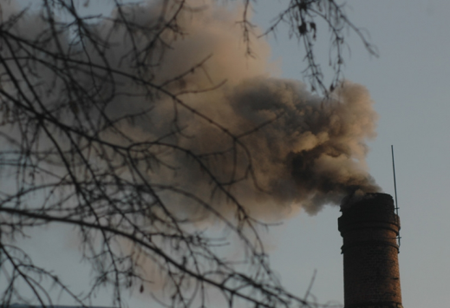
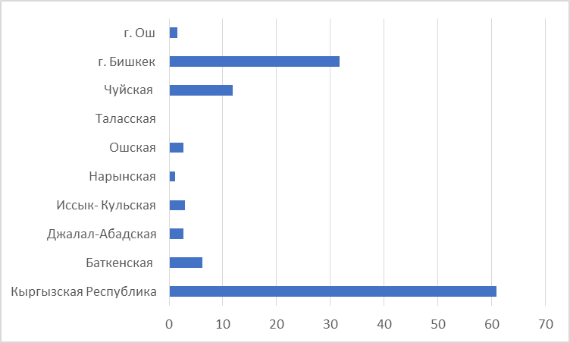
1. Атмосфера абасы
Стационардык булактардан булгоочу заттардын аймактар боюнча чыгуусу
(миң тонна)
Notes:
Общее выбросы зарязняющих атмосферу веществ, отходящихот стационарных источников
т в 2014 = 60,5 тыс. тонн в 2015г= 61,0
твердых 22,5 22,4
газообразных и жидких 38 36,6
сернистого ангидрида 18,4 19,1
окиси углерода 12,3 4,0
окислов азота 4,2 10,0
прочие газообраз и жидкие 0,5 0,5

Slide 4
Стационардык булактардан булгоочу заттардын чыгуусу

Slide 5
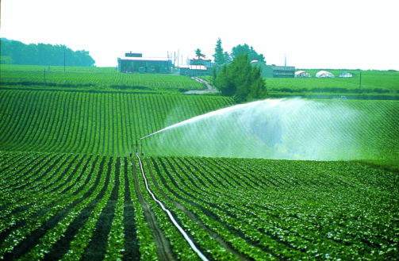
2. Суу ресурстары

Slide 6
Суу ресурстарын коргоону жана пайдаланууну мүнөздөгөн негизги көрсөткүчтөр
(млн. м³)
 | 2011 | 2012 | 2013 | 2014 | 2015
Жаратылыш суу булактарынан сууну алуу | 8634,3 | 9544,2 | 8326,8 | 7658,0 | 7 569,0
Сууну колдонуу (сууну пайдалануу) | 4519,5 | 4869,3 | 5072,6 | 4768,0 | 5 224,5
өндүрүштүк зарылдык | 78 | 82,2 | 71,0 | 80,8 | 86,5
сугаруу жана айыл чарба суу жабдуусу | 4239,3 | 4591,9 | 4795,3 | 4530,5 | 4 922,2
чарбалык- суу зарылдыгы | 155,4 | 140,7 | 165,2 | 143,1 | 194,1
башкалар | - | - |  | 13,6 | 21,7
Сууну ташууда жоготуу | 1877,1 | 1955,3 | 2324,2 | 2029,8 | 2 092,3
Сууну алууга карата сууну ташууда жоготуу, % | 21,6 | 20,5 | 27,9 | 26,5 | 27,6

Slide 7
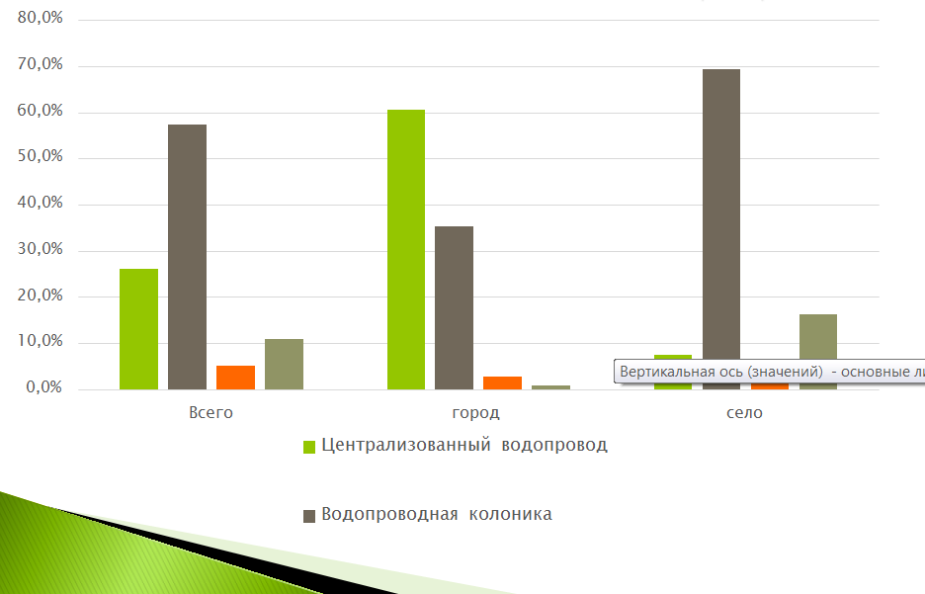
Суу түтүк тарамдарынын иштеринин көрсөткүчтөрү
Баардыгы
Шаар жерлеринде
Айыл жерлеринде
Борбордук суу менен түтүгү
Суу колонасы

Slide 8
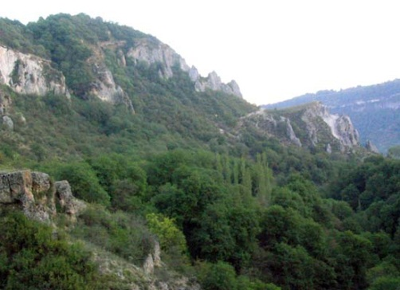
Аймактар боюнча мамлекеттик токой фондусунун жана өзгөчө коргоодогу жаратылыш аймактарынын токой иштерин жүргүзүү
3. Токойлорду коргоо
(миң гектар)
 | Токой фондусунун жалпы аянты | Өзгөчө коргоодогу жаратылыш аймактары | МТФ жана ӨКЖАнын аймактарынан тышкаркы токойлор
Кыргыз Республикасы | 2619,7 | 870,9 | 275,5
Баткен облусу | 435,4 | 106,2 | 26,2
Жалал-Абад облусу | 734,9 | 206,4 | 55,4
Ысык-Көл облусу | 341,2 | 206,3 | 39,6
Нарын облусу | 409,8 | 83,8 | 32,0
Ош облусу | 544,5 | 52,9 | 75,8
Талас облусу | 91,7 | 75,3 | 32,9
Чүй облусу | 62,2 | 140,0 | 13,6

Slide 9
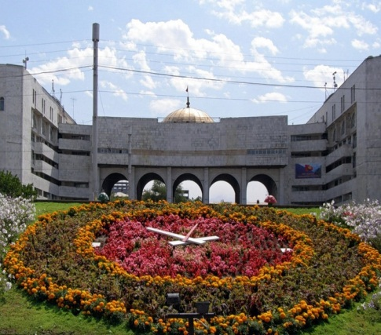
Жашылдандыруу жана көчөлөрдү көрктөндүрүү
 | 2011 | 2012 | 2013 | 2014 | 2015
Бардык көчөлөрдүн, өтмөктөрдүн, жээк жолдордун жалпы аралыгы, км: | 29 597,0 | 30 563,0 | 30 587,0 | 30 794,1 | 31499,3
шаар жерлеринде | 23 000,0 | 23 806,30 | 23 864,00 | 24 037,1 | 24555,0
айыл жерлеринде | 6 597,0 | 6 756,70 | 6 722,90 | 6 757,0 | 6944,3
Жарык кылынган бөлүктөрдүн жалпы аралыгы, км | 3 679,0 | 5 739,0 | 4 664,00 | 5 637,2 | 6180,4
шаар жерлеринде | 3 186,5 | 5 026,00 | 3 292,20 | 4 524,0 | 4978,7
айыл жерлеринде | 491,7 | 713,3 | 1 372,30 | 1 107,7 | 1201,7
Калктуу пунктардын чегинде жашыл өсүмдүктөрдүн жана массивдердин жалпы аянты, га | 11 578,0 | 11 420,0 | 10 641,00 | 10 430,2 | 10384,2
шаар жерлеринде | 11 004,7 | 10 520,7 | 9 813,1 | 9 736,30 | 9641,2
айыл жерлеринде | 572,3 | 898,6 | 827,5 | 693,9 | 743

Slide 10
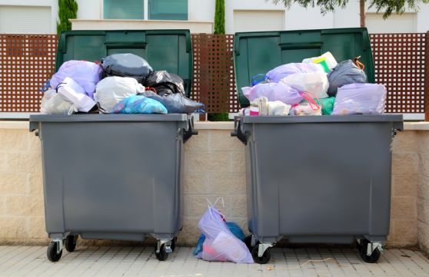
Таштандыдан арылуу
4. Калдыктар
Үй чарбаларын изилдөөнүн маалыматтары
(жыйынтыкка карата пайыз менен)
 | 2011 | 2012 | 2013 | 2014 | 2015
Кыргыз Республикасы | 100 | 100 | 100 | 100 | 100
Таштанды түтүгү | 0,7 | 0,6 | 0,3 | 0,2 | 0,1
Грузовик, контейнер менен жыйноо | 23,7 | 23,9 | 26,9 | 27,7 | 31,2
Таштанды үймөктөрүнө таштоо | 22,1 | 22,4 | 21,6 | 23,4 | 23,2
Өрттөө | 32,4 | 31,2 | 33,0 | 31,8 | 30,9
Көмүү | 21,1 | 22,0 | 18,2 | 16,9 | 14,5
Notes:
В 2014 году 1004,5 тыс тонн всего ТБО из них в г Бишкек 547,7 тыс тонн по данным Тазалык

Slide 11
2015-жылдагы жашаган жерине жараша үй чарбаларындагы таштандыдан арылуу
Таштанды түтүгү
Грузовик, контейнер
менен жыйноо
Таштанды үймөктөрүнө
таштоо
Өрттөө
Шаар жерлеринде
Айыл жерлеринде

Slide 12
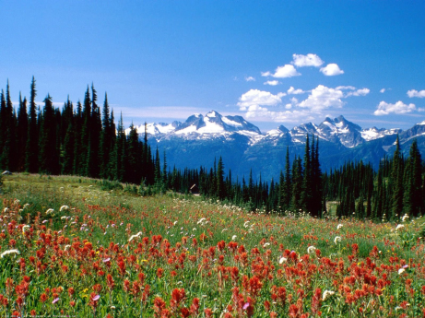
Аймактар боюнча айлана-чөйрөнү коргоого кеткен ишканалардын жана уюмдардын инвестициялары
5. Жаратылышты коргоо контролу жана чыгымдар
(млн. сом)
 | 2011 | 2012 | 2013 | 2014 | 2015
Кыргыз Республикасы | 640,4 | 848,3 | 749,2 | 646,7 | 826,4
Баткен облусу | 19,2 | 19,2 | 19,6 | 38 | 5,7
Жалал-Абад облусу | 24,1 | 32,9 | 56,2 | 28,2 | 27,6
Ысык-Көл облусу | 383,9 | 531,4 | 366,6 | 365,1 | 574,8
Нарын облусу | 15,6 | 10,6 | 21,6 | 15,2 | 17,7
Ош облусу | 64,3 | 58,6 | 45,5 | 27,7 | 30,6
Талас облусу | 14,4 | 12,8 | 14,0 | 13,4 | 27,6
Чүй облусу | 18,0 | 48,4 | 38,8 | 48,7 | 20,2
Бишкек шаары | 100,1 | 89,6 | 185,7 | 110,3 | 122,3
Ош шаары | 0,8 | 44,8 | 1,2 | 0,0 | 82,9
Notes:
В Кыргызской Республике по форме 4 ОС отчитались
2015г– 349
2014г- 271
2013-331

Slide 13


Айлана-чөйрөнү коргоого кеткен негизги капиталга инвестициялардын аймактар боюнча үлүшү
 | 2010 | 2011 | 2012 | 2013 | 2014 | 2015
Кыргыз Республикасы | 1,1 | 1,3 | 1,2 | 0,9 | 0,6 | 0,7
Баткен облусу | - | 0,7 | 0,7 | 0,5 | 1,4 | 0,2
Жалал-Абад облусу | 0,0 | 0,5 | 0,3 | 0,6 | 0,2 | 0,2
Ысык-Көл облусу | 3,4 | 3,7 | 2,6 | 1,8 | 1,8 | 2,5
Нарын облусу | - | 1,1 | 0,4 | 0,6 | 0,1 | 0,2
Ош облусу | 0,1 | 1,2 | 1,0 | 1,0 | 0,7 | 1
Талас облусу | - | 1,6 | 1,6 | 1,5 | 1,0 | 2,5
Чүй облусу | 0,1 | 0,3 | 0,4 | 0,2 | 0,2 | 0,1
Бишкек шаары | 0,8 | 0,7 | 0,6 | 0,9 | 0,4 | 0,3
Ош шаары | - | 0,0 | 1,6 | 0,1 | 0,0 | 0,0

Slide 14


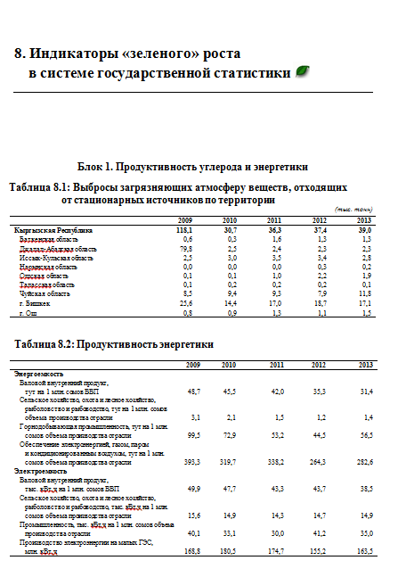
УСКнын тутумундагы «жашыл өсүү» индикаторлору
Блок 2.
Табигый каражаттар
(15 индикаторов)
Блок 3.
Жашоо-чөйрөнүн сапаты
(12 индикаторов)
Блок 4. Экономикалык мүмкүнчүлүктөр жана саясат жооптору
(12 индикаторов)
Блок 5.
Коомдук-экономикалык контекст өсүү жана өзгөчөлүктөр(9 индикаторов)
Блок 1.
Көмүртек жана энергиялык натыйжалуулуктугу (17 индикаторов)
Өзүнчө бөлүм «жашыл өсүш» улуттук индикаторлор арналган
НСК - 8
НСК - 10
НСК -12
НСК - 8
НСК - 9

Slide 15
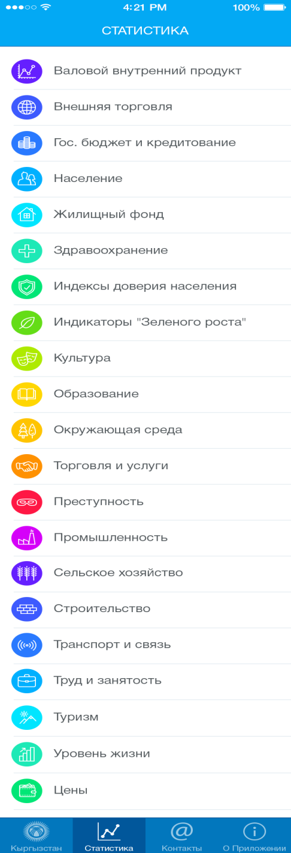
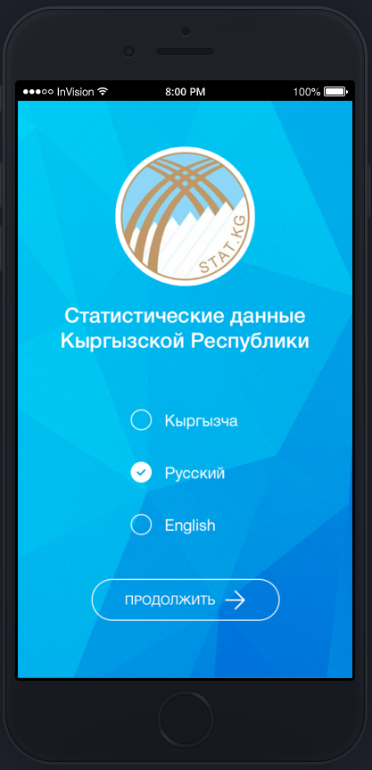
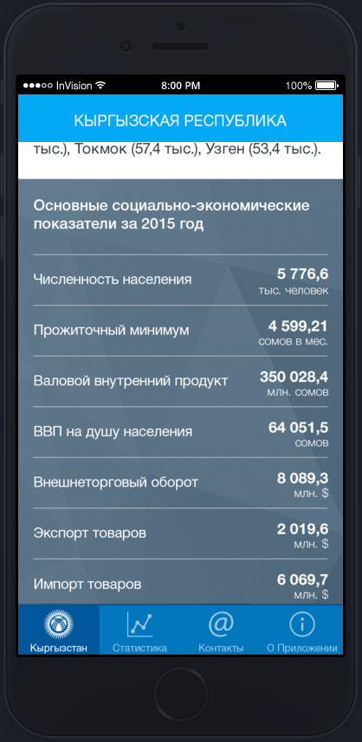
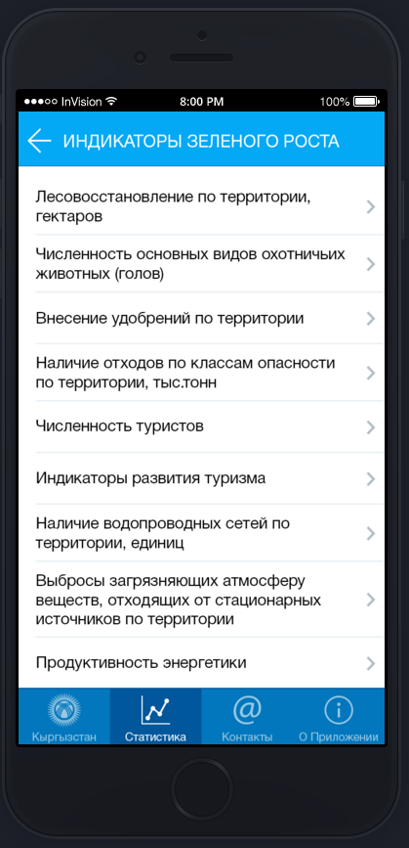
Индикаторы «зеленого» роста в Мобильном приложении

Slide 16
Көңүл бурганыңыздар үчүн ыраазычылык билдирем!
Туруктуу өнүгүү жана айлана-чөйрө статистикасы башкармалыгынын начальниги
Каныкей Орозбаева
Кыргыз Республикасынын Улуттук статистика комитети
T: 996 (312) 324691/625607
F: 996 (312) 660138
E: korozbaeva@stat.kg
I: www.stat.kg

